Slide 1
블록체인의 원리

Slide 2
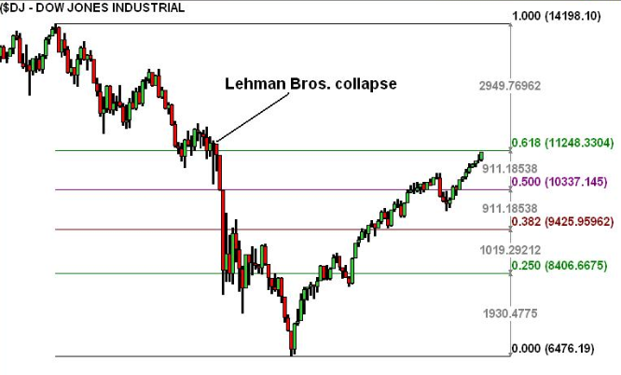
금융위기와 블록체인
2008년 금융위기를 겪으면 탄생한 블록체인
EBS 다큐프라임 “자본주의와 금융”
법정화폐는 계속 추가 발행되어 인플레이션을 내재하고 있음 (돈의 가치 하락)
정부가 금융에 개입하지 않으면 금융위기 가능성
정부에서도 디지털화폐 발행하려고함 -> 기존의 디지털화폐 망함
돈과 실물의 대응 관계 ➔ 돈 = 숫자에 불과
공짜를 바라는 심리 ➔ 파생상품, 버블 형성

Slide 3
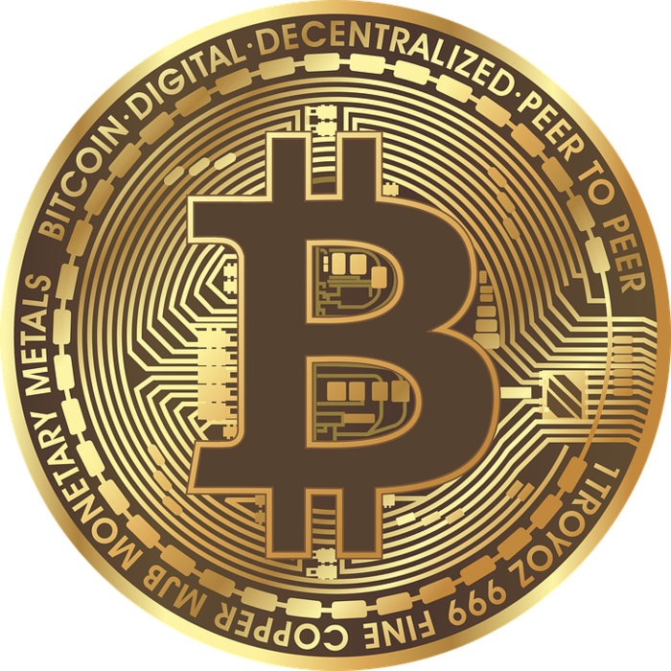
블록체인의 탄생 과정
2008 금융 위기 ➔ 사토시 나가모토가 기존 화폐의 위험성 인지
사토시 나가모토 실체 잘 모름 아직도
온라인용 가상화폐 설계 ➔ 2008.10.31 비트코인 구현
2009.1.3 제네시스 블록 채굴 ➔ 최초 마이닝 (채굴)
2009.1.12 채굴한 50 BTC 중 10 BTC 최초 전송 ➔ 최초 거래 (트랜잭션)
2010.5.22 10,000 BTC로 피자 2판 구매 ➔ 최초의 오프라인 구매
블럭체인 -> 거래가 블록에 담기고 이게 체인으로 쭉 연결되어
최초부터의 거래가 블록에 묶여서 체인형식으로 엮어져서 쭉 이어짐
블럭체인의 모든 거래내역? 거래원장
거래할때마다 기입하는 장부
체인으로 거래내역을 쭉 묶어놓음.

Slide 4

블록체인이란?
거래 내역(트랜잭션)을 모아서 ‘블록’ 이라고 하는 데이터들로 구성된 DB(파일)
P2P(peer-to-peer) 방식의 블록 동기화 시스템
한쪽이 변화가 생기면 모든사람도 변화가 생김
모든 노드에 동일한 블록 데이터를 실시간 동기화하는 분산 컴퓨팅 기술
블록 데이터를 누구라도 임의 수정, 삭제 불가한 정보 위변조 방지 기술
누구나 블록 데이터에 접근 및 조회 가능 (프라이빗은 권한별 접근 제어 가능)

Slide 5
왜 블록체인을 쓰는가?
비교 항목 | 전통 IT | 블록체인
무결성 지원 | 중앙 집중 기관이 통제 | 블록체인 시스템이 보증
관리 주체 | 중앙 기관 | 블록체인 참여자(노드) 모두
조작 가능성 | 기관 개입 가능 | 개입 불가
데이터 처리 내용 | DB 기반 | 단순한 트랜잭션 기반
처리 속도 | 빠름 | 느림
사용자 인증 | 공인인증서 or 중앙 인증 방식 | 블록체인 키페어
해킹 가능성 | 종종 발생 (내부 해킹 방지 불가) | 발생 어려움 (키페어 관리 이슈 존재)
보안 | 다양한 보안 장벽 | 블록체인 자체는 보안 미제공 (모두가 접근 가능하기 때문)
활용처 | 전 산업 분야 | 사용자 인증, 문서 보증, 데이터 무결성 보장

Slide 6
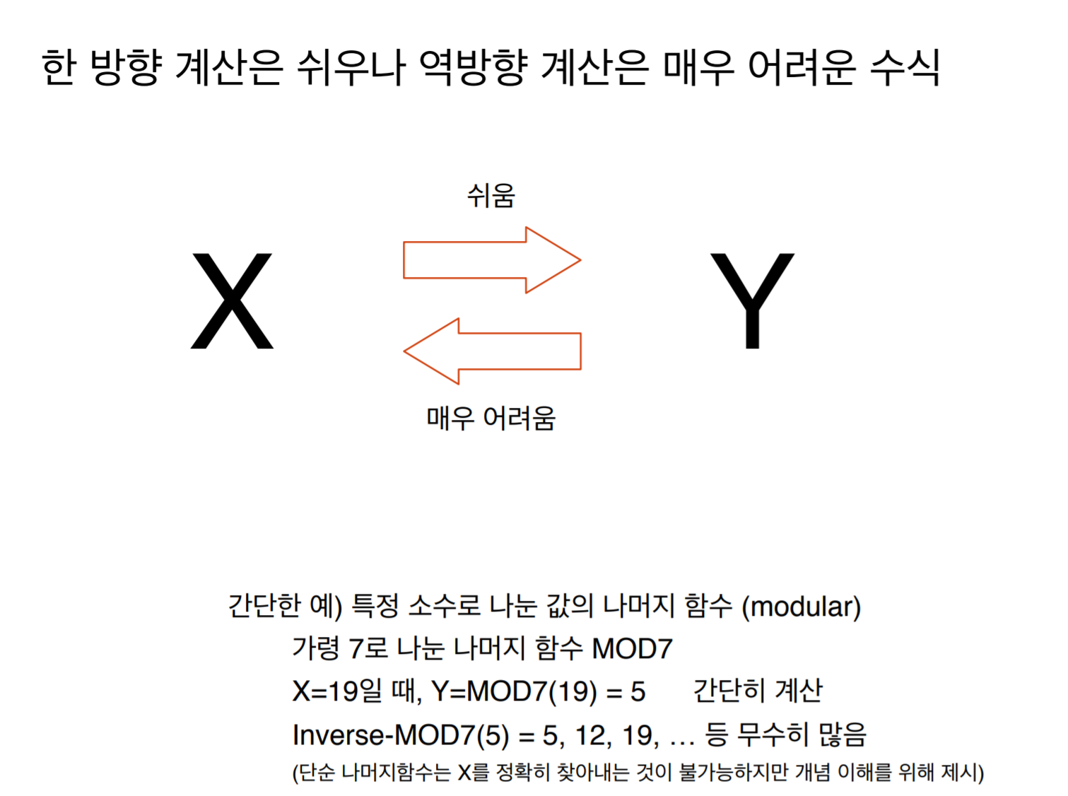

Slide 7
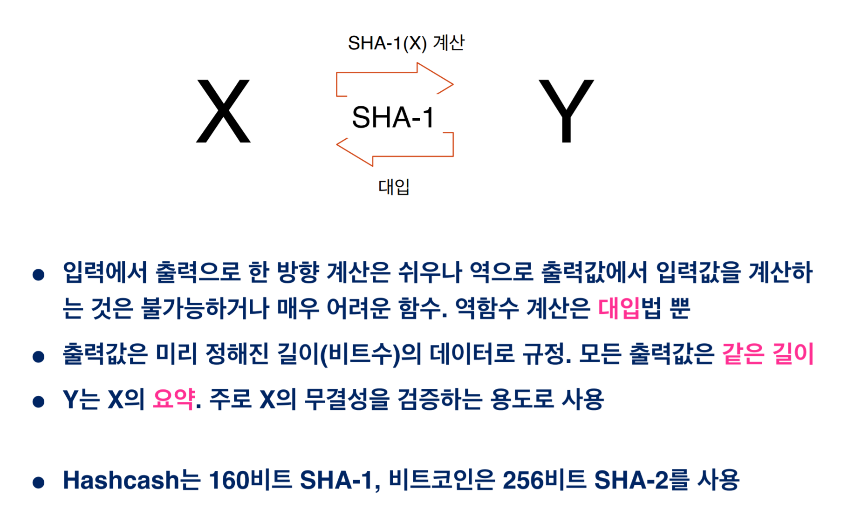

Slide 8
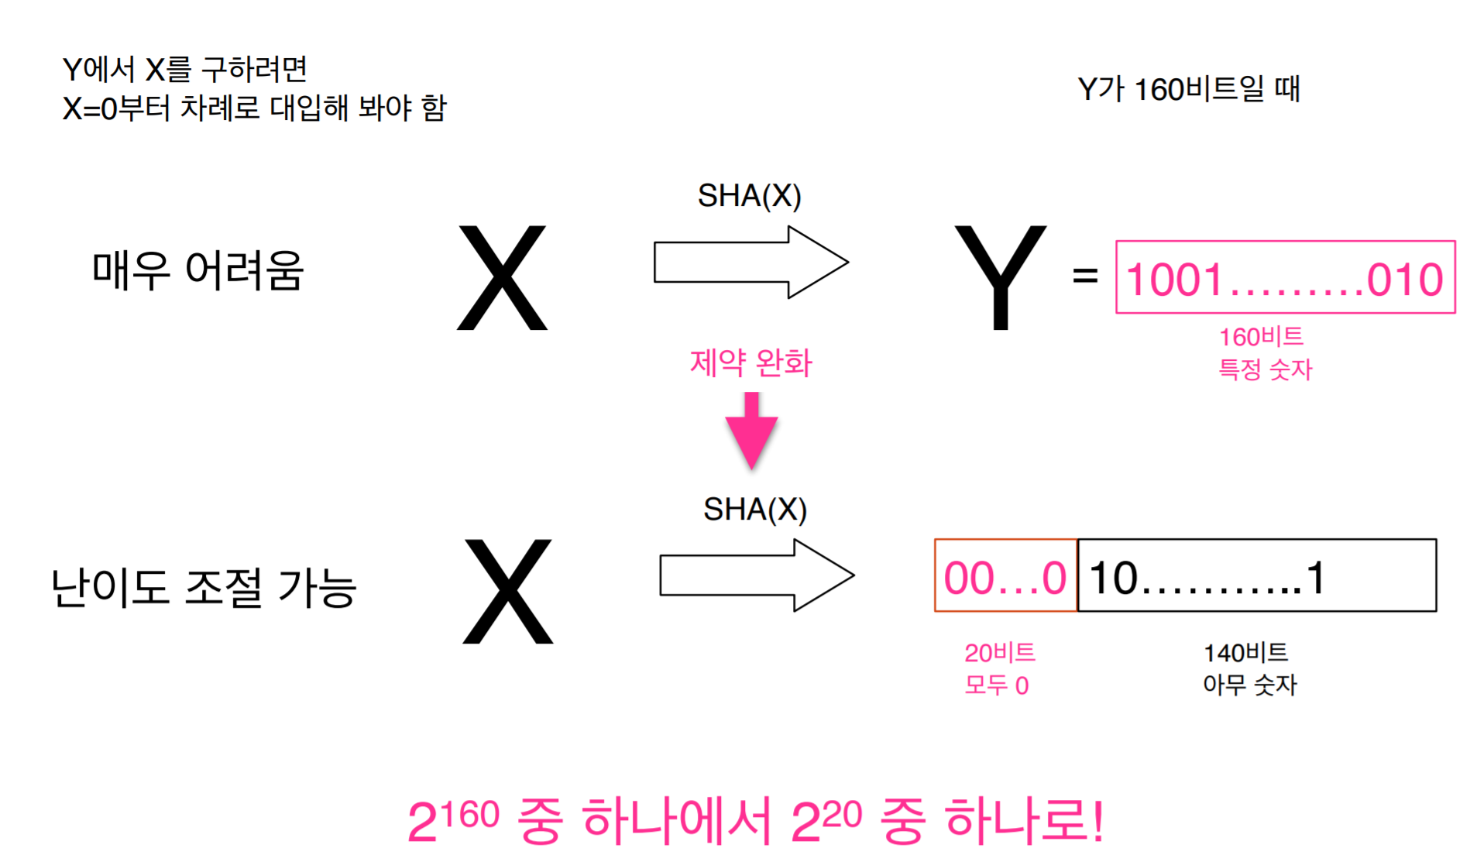

Slide 9
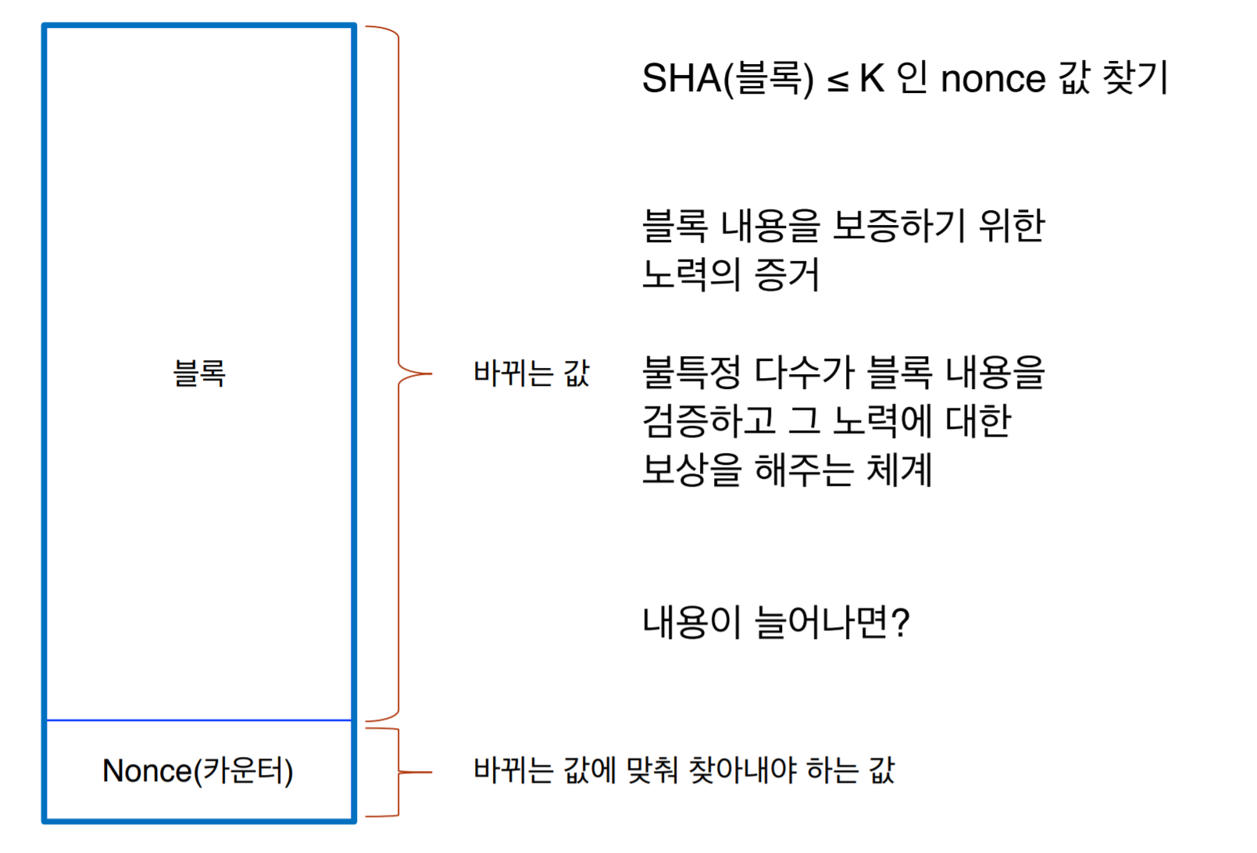

Slide 10
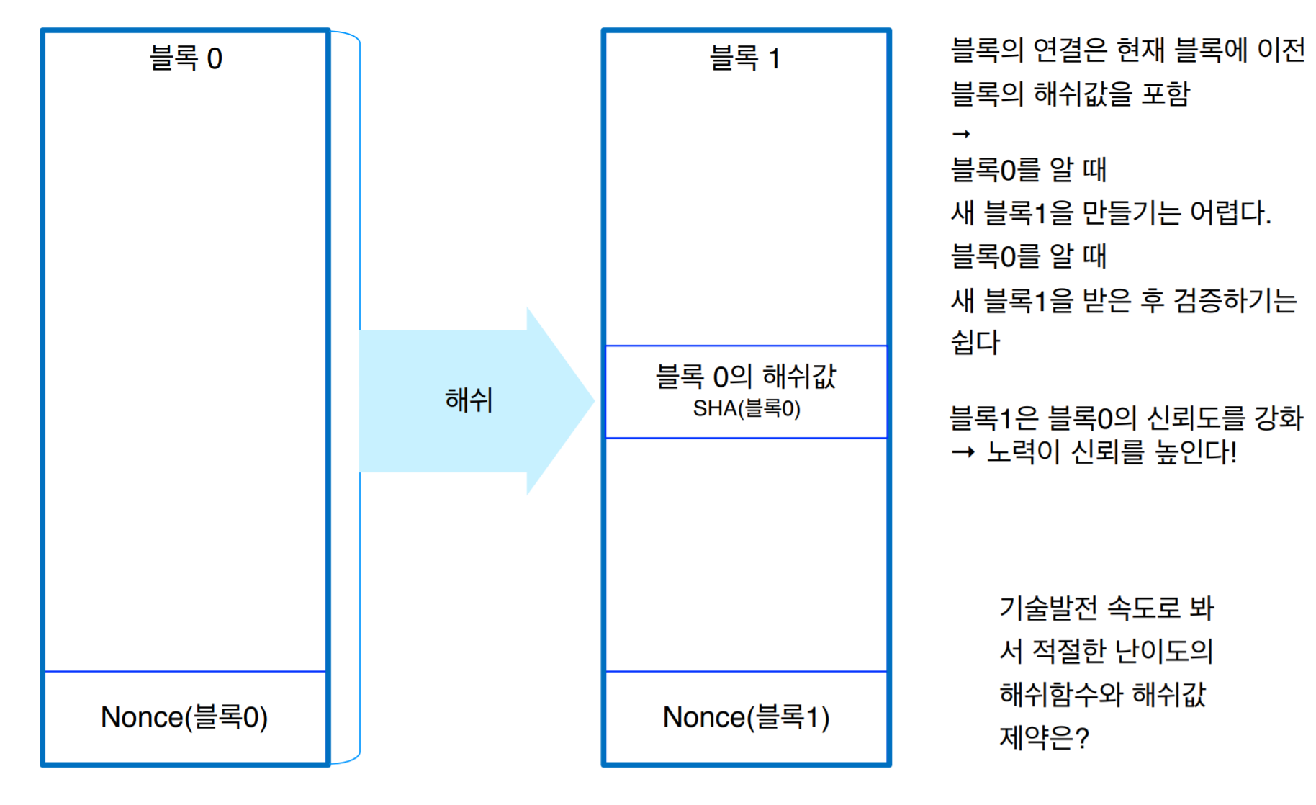

Slide 11
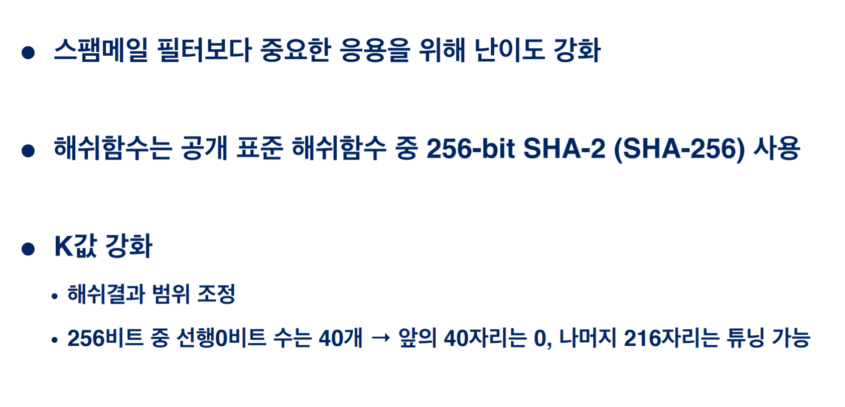

Slide 12
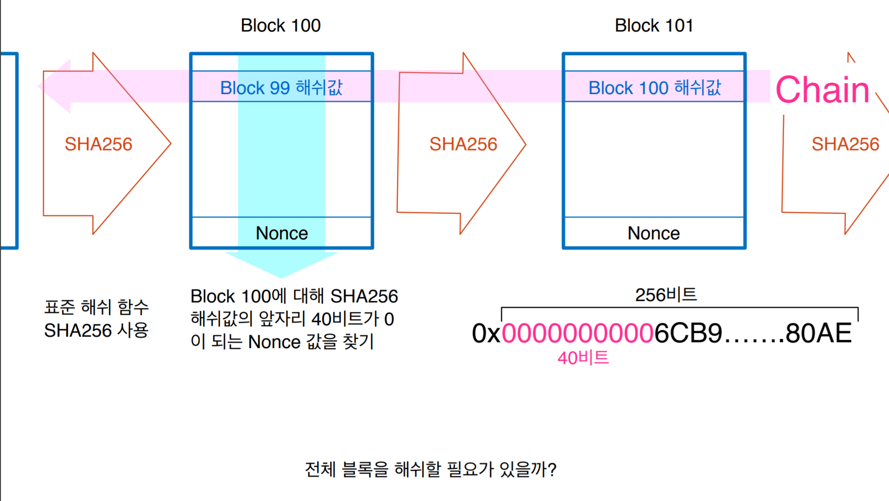

Slide 13
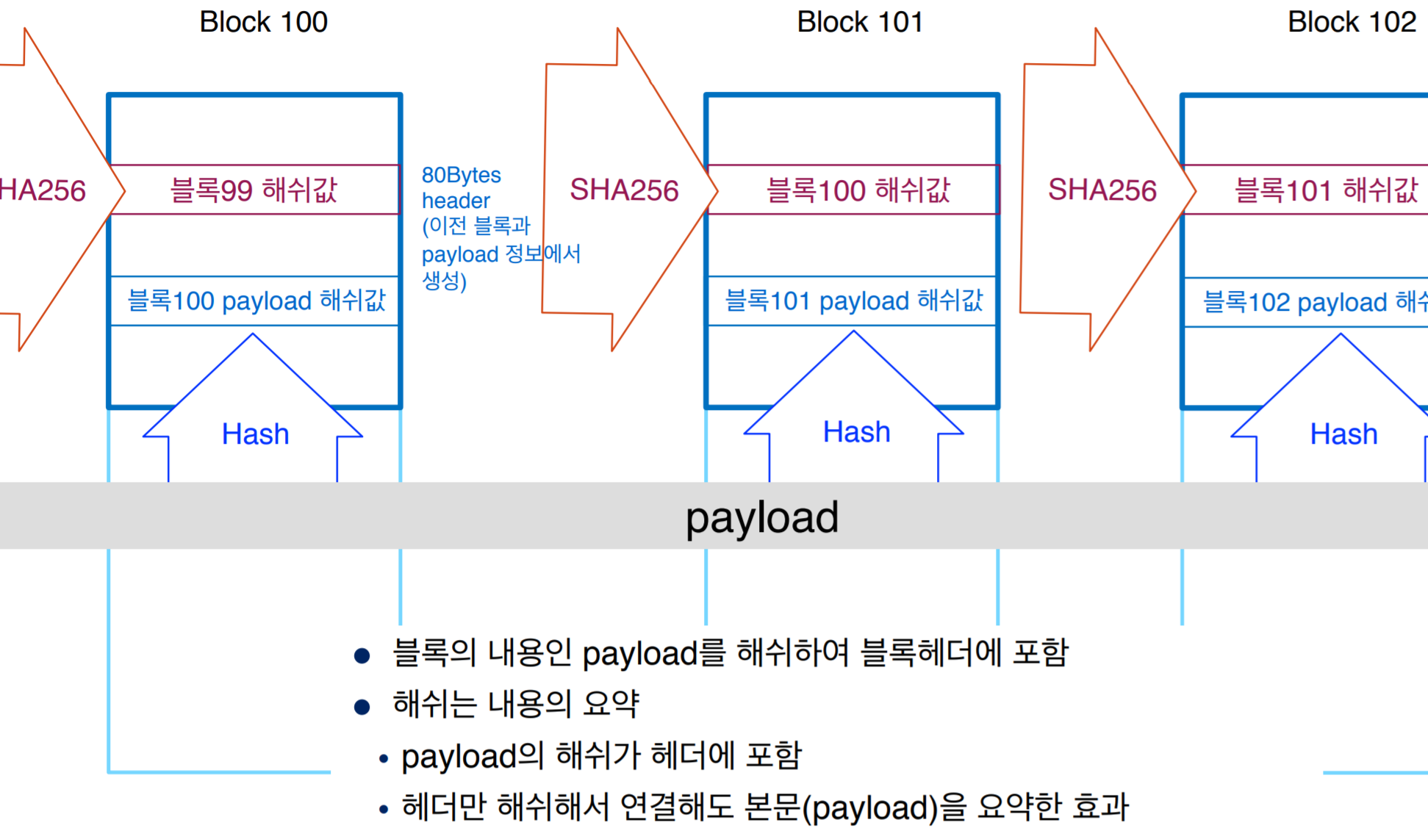

Slide 14
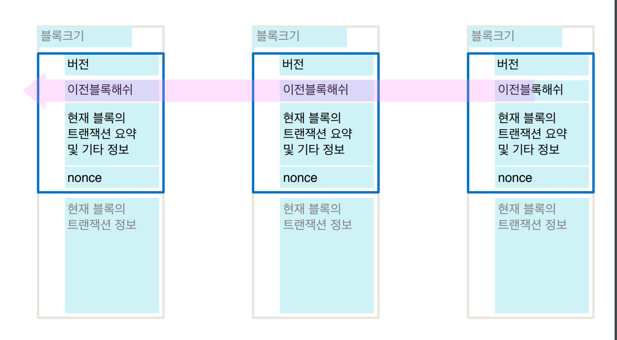

Slide 15
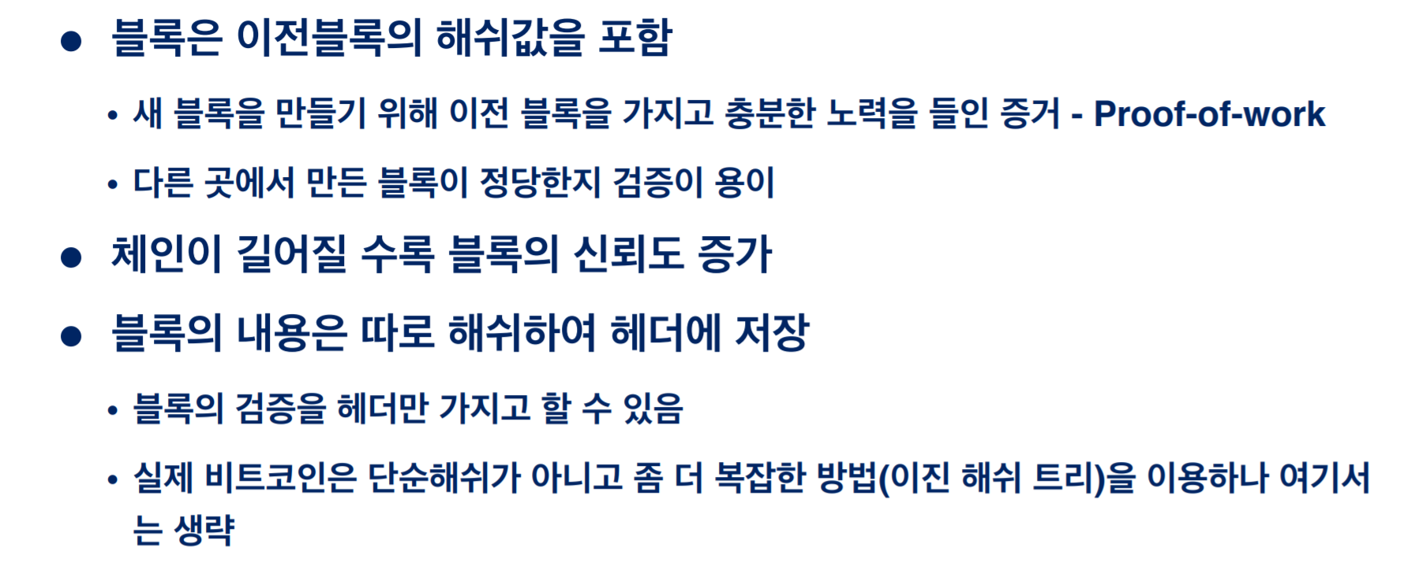

Slide 16
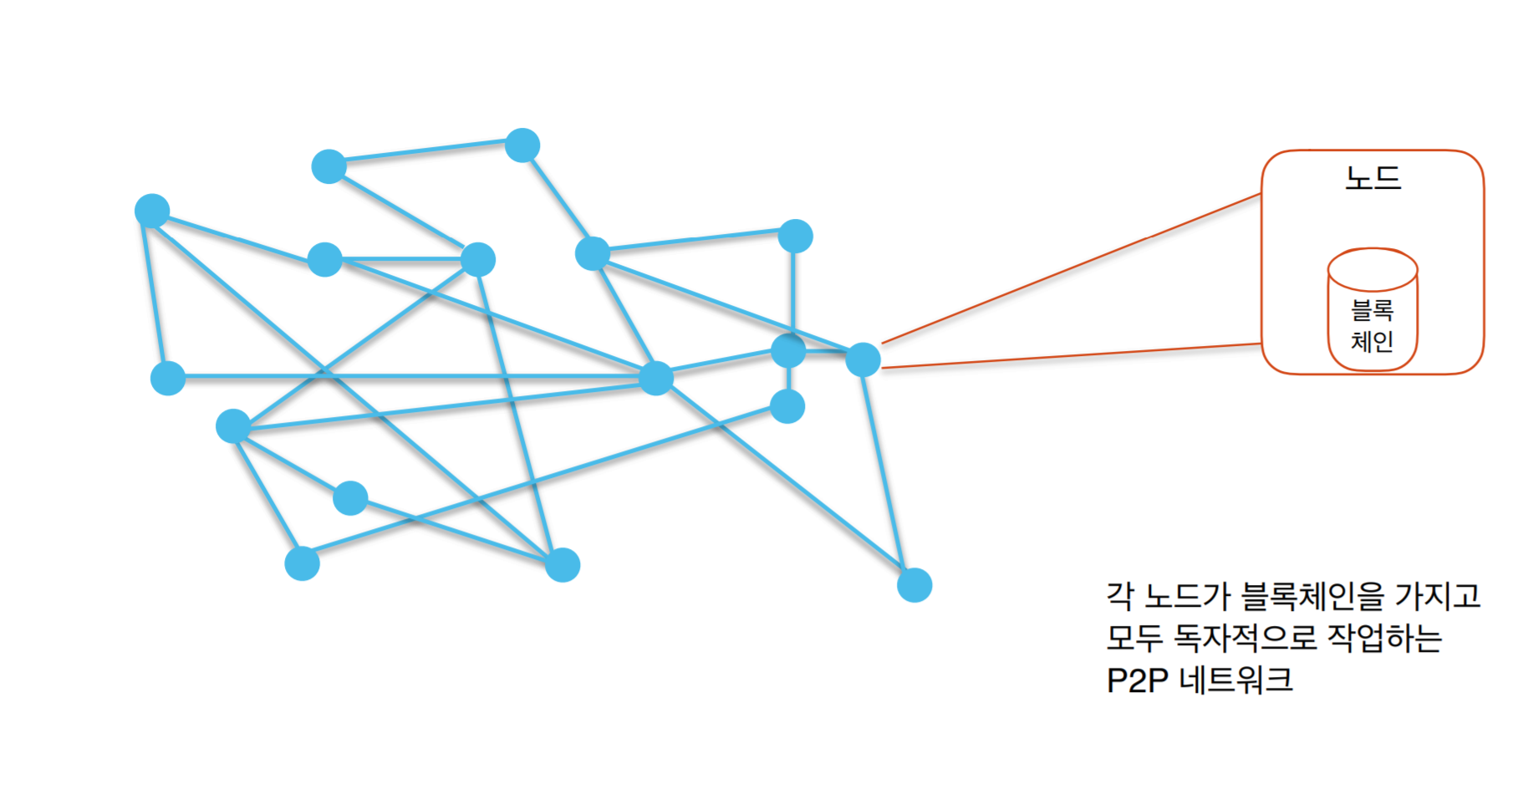

Slide 17
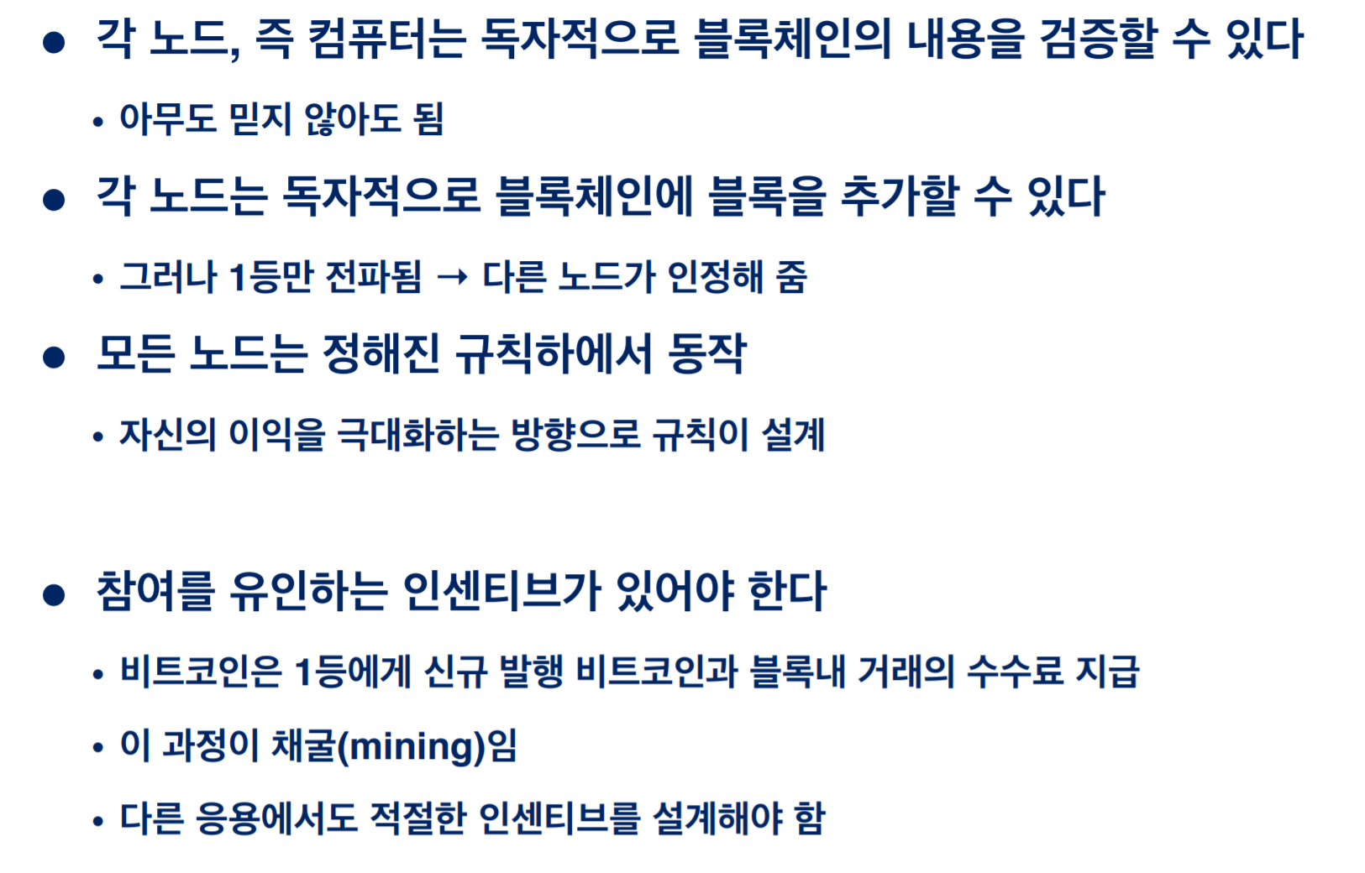

Slide 18
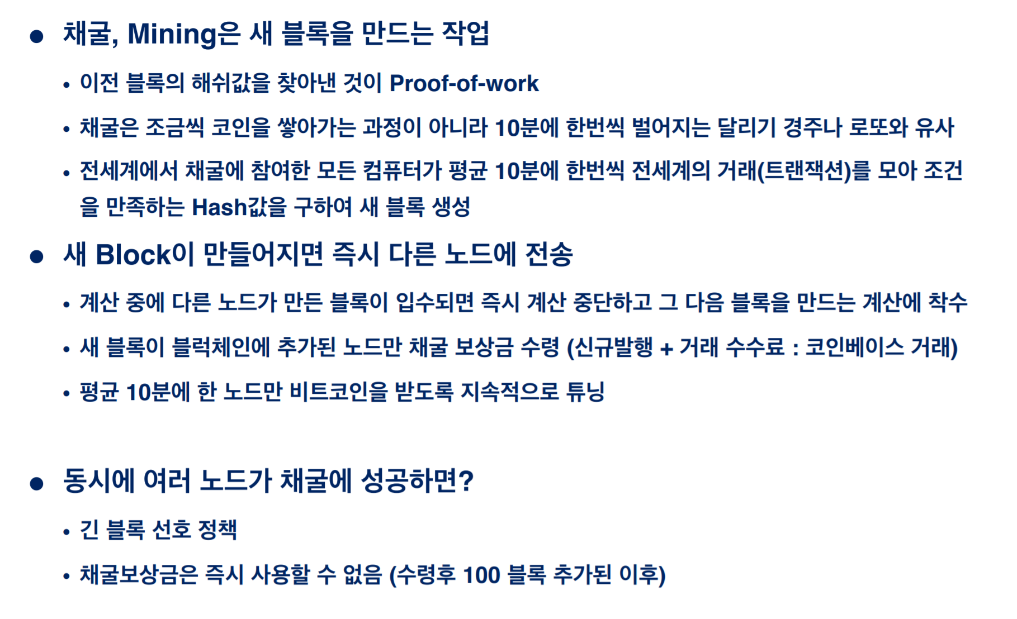

Slide 19
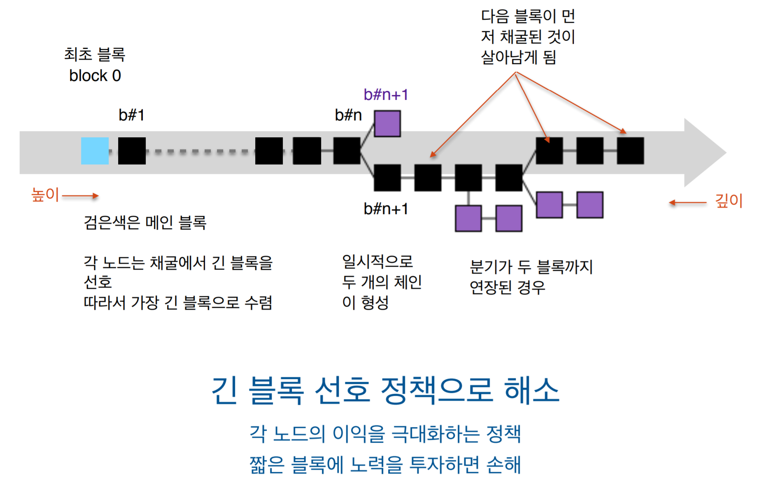

Slide 20
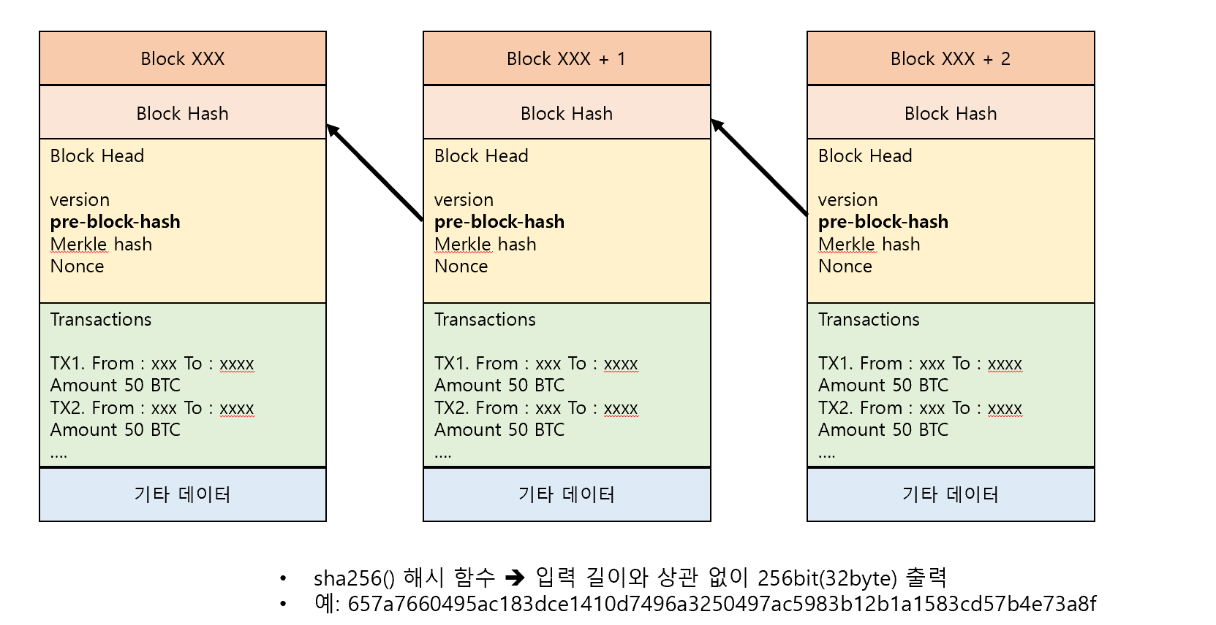

Slide 21
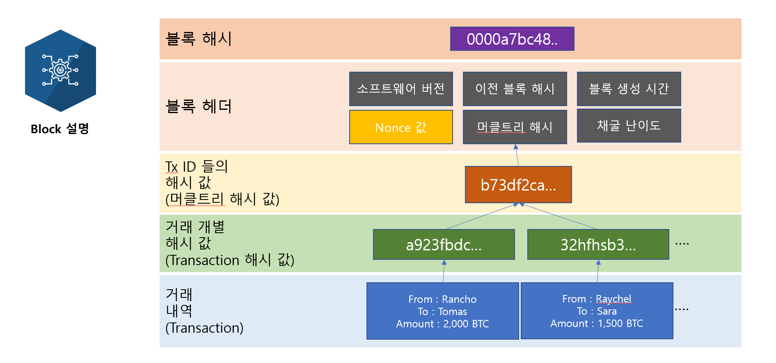

Slide 22
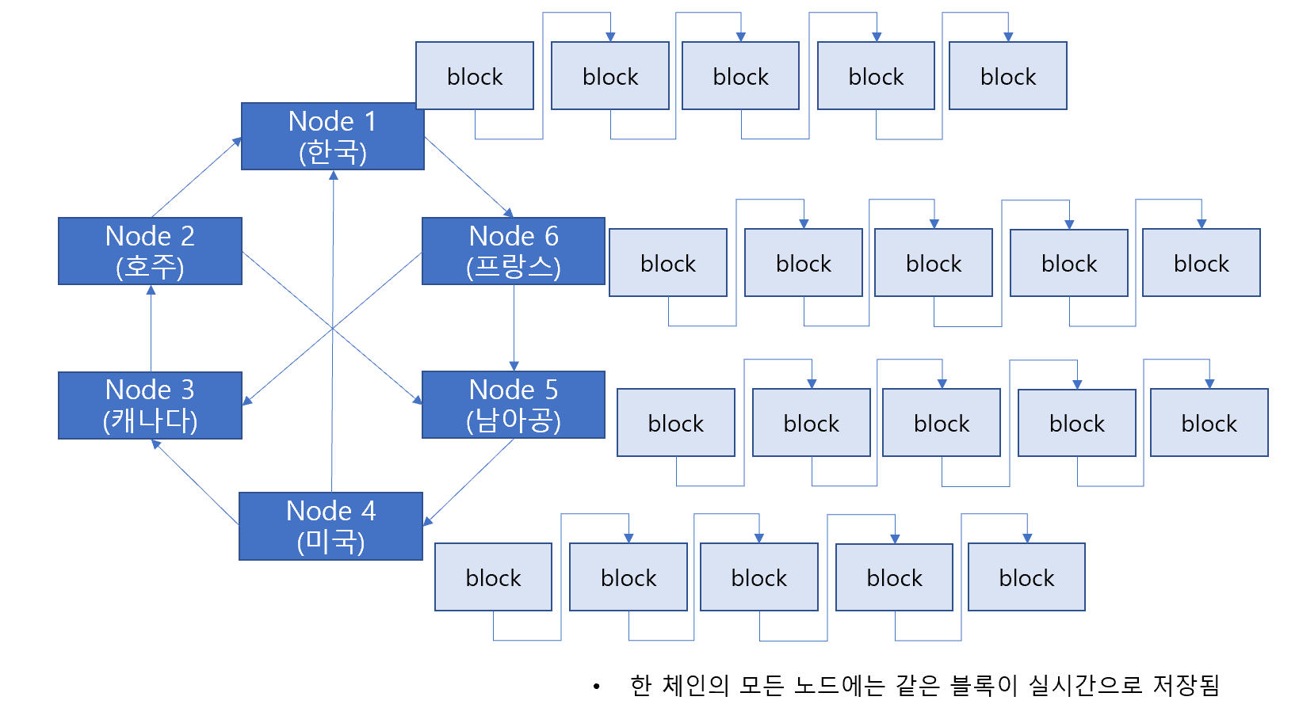

Slide 23
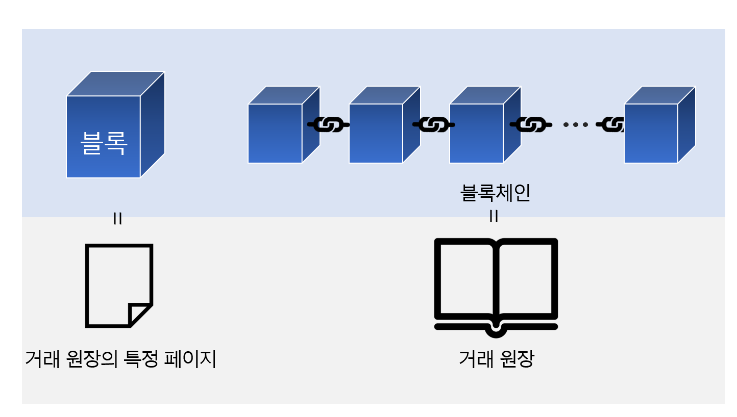

Slide 24
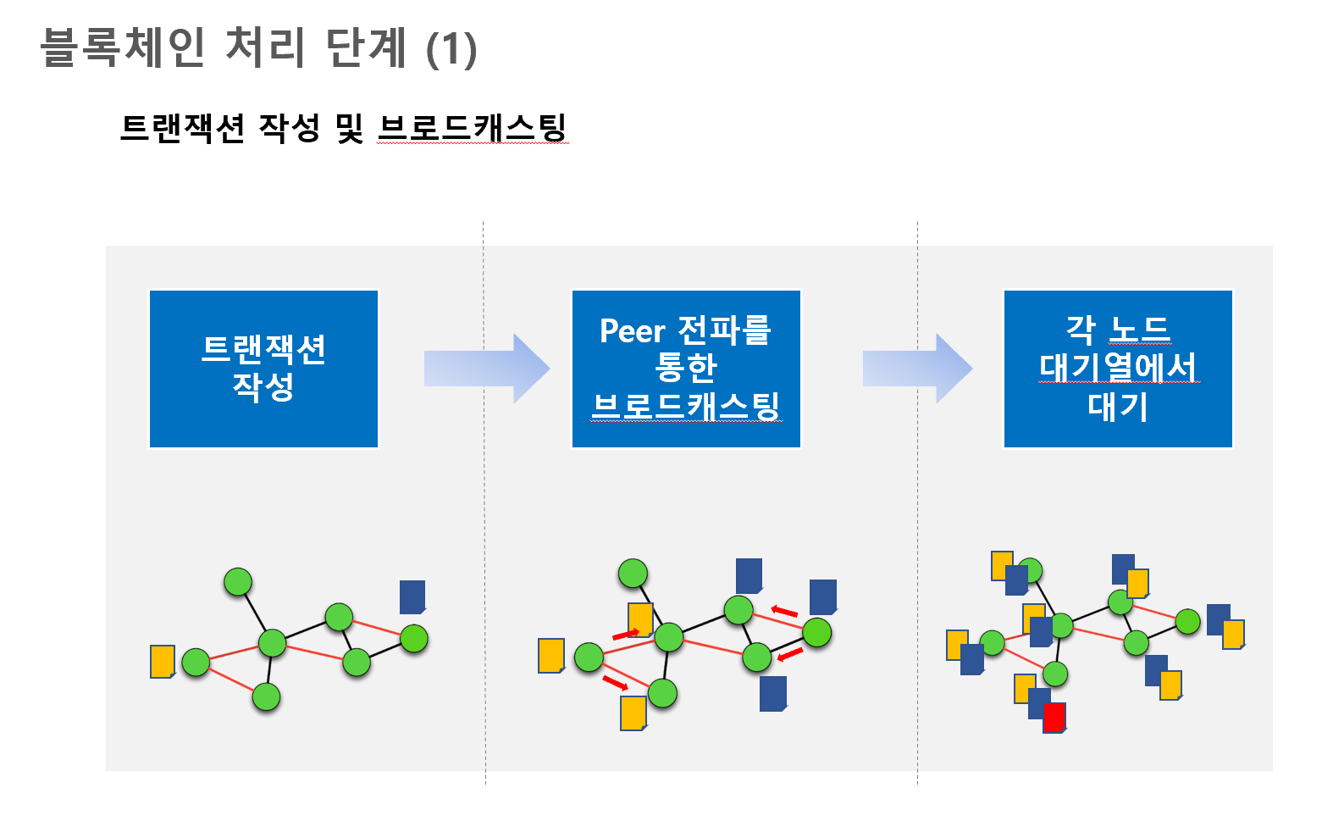

Slide 25
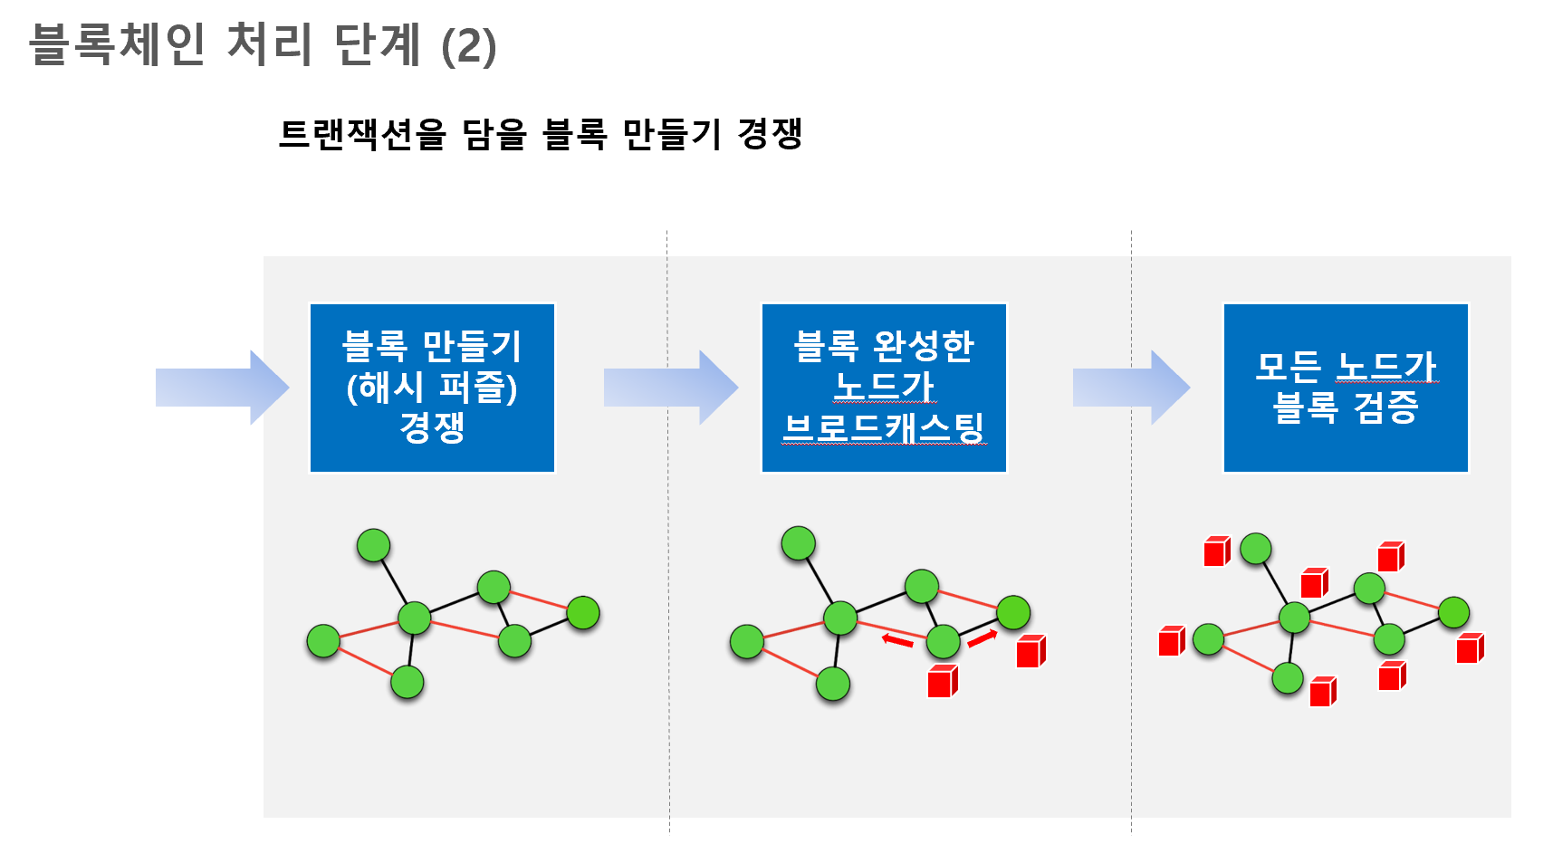

Slide 26
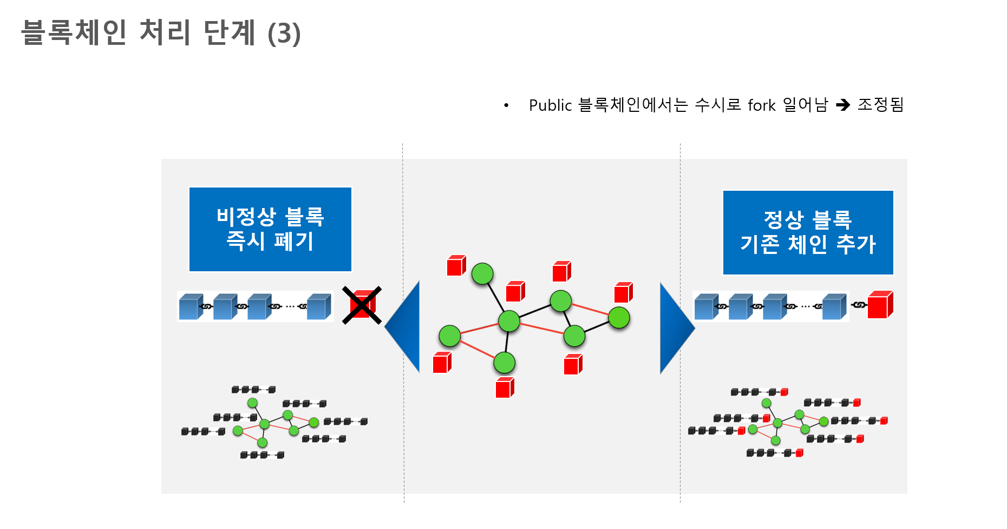

Slide 27
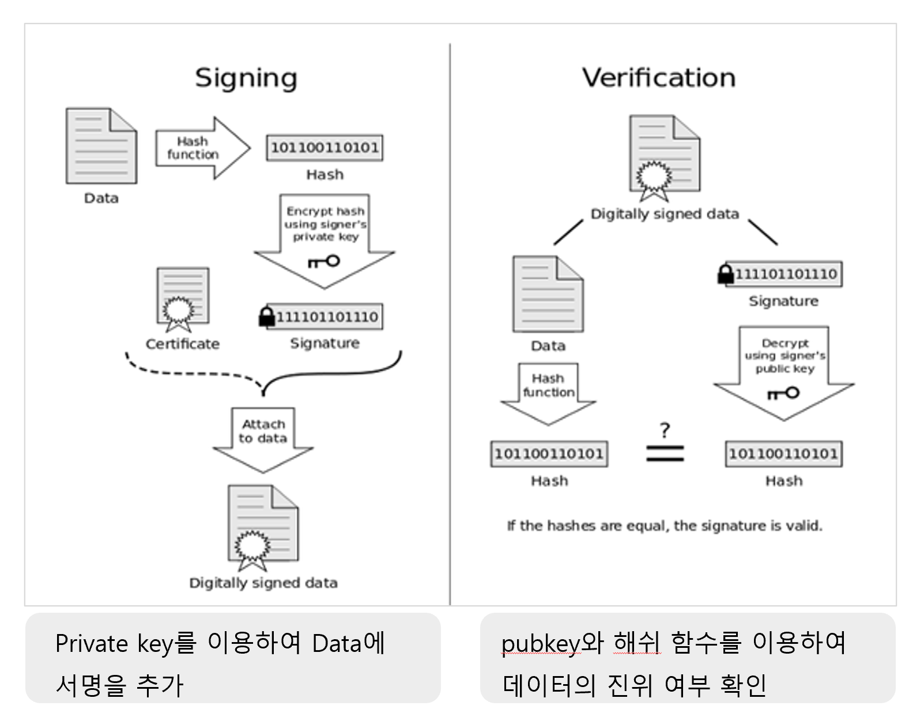

Slide 28
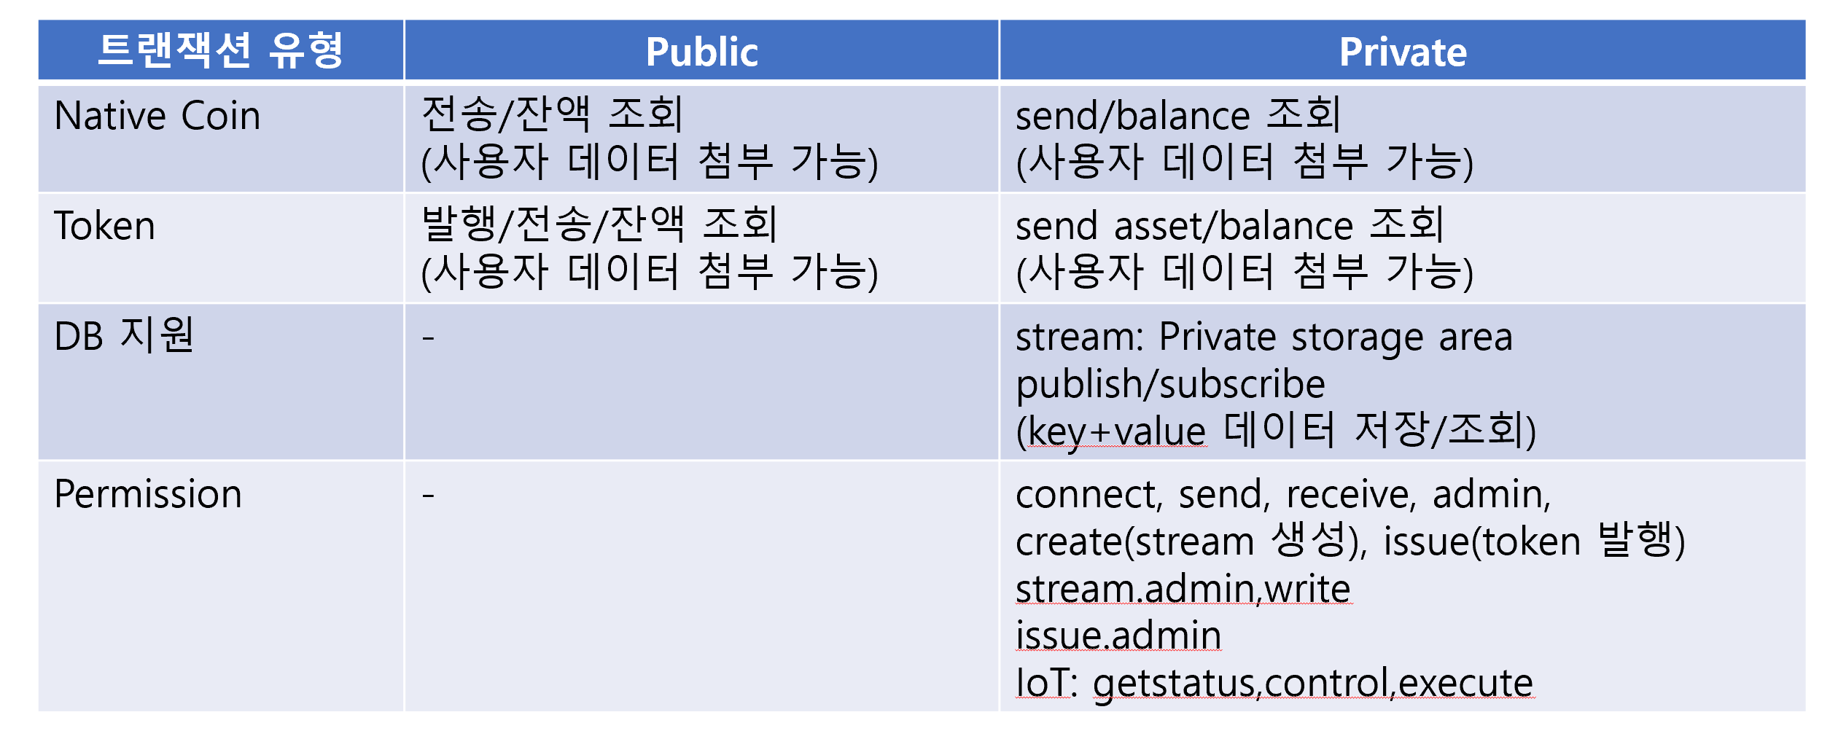

Slide 29
